Slide 1
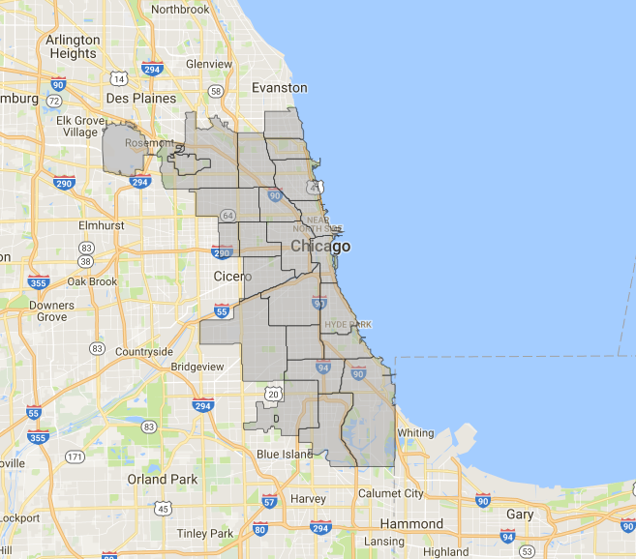
24
16
20
31
16
17
19
25
14
18
15
11
12
10
1
9
2
8
7
3
6
22
4
5

